Slide 1
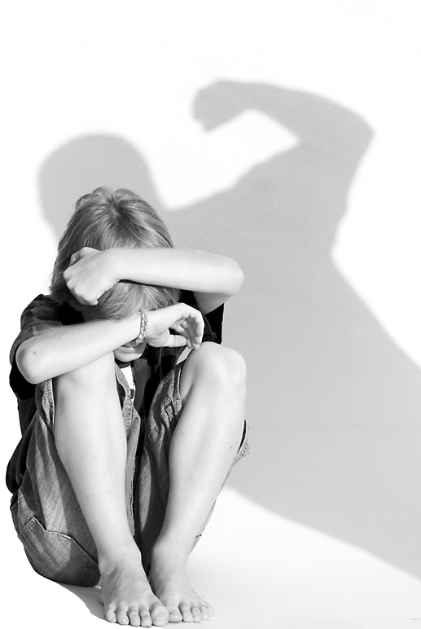
Деятельность социального педагога по защите прав ребёнка: выявление жестокого обращения с детьми.
Групповая консультация для социальных педагогов
Подготовила: Измайлова Е.В.

Slide 2
Цель – обозначить причины возникновения и распространения агрессии в образовательной среде, проявления жестокого обращения с детьми в семьях и рассмотреть деятельность социального педагога по защите прав ребёнка.

Slide 3
Международно-правовой запрет на применение в отношении ребенка насилия, жестокого или унижающего человеческое достоинство обращения закреплен в ряде международно-правовых документов ООН и Совета Европы.
Всеобщая декларация прав человека (принята Генеральной Ассамблеей ООН 10.12.1948г.) провозглашает в статье 5, что никто не должен подвергаться пыткам или жестоким, бесчеловечным или унижающим достоинство обращению и наказанию.
Международный пакт о гражданских и политических правах (от 16.12.1966г.) в статье 24 устанавливает, что каждый ребёнок безо всякой дискриминации имеет право на такие меры защиты, которые требуются в его положении как малолетнего со стороны его семьи, общества и государства.
Всемирная декларация об обеспечении выживания, защиты и развития детей (30.10.1990г.) – документ, в котором мировое сообщество заявило о стремлении облегчить тяжелое положение миллионов детей, которые живут в особенно трудных условиях, - таких, как дети, подвергшиеся жестокому обращению, живущие в неблагоприятных социальных условиях и подвергшиеся эксплуатации.
Декларация прав ребенка ООН (от 20.11.1959г.) провозгласила, что ребенок должен быть защищен от всех форм небрежного отношения, жестокости и эксплуатации (принцип 9).
Конвенция ООН о правах ребенка (одобрена Генеральной Ассамблеей ООН в 1989 г.) – основной международный правовой документ, защищающий ребенка от жестокого обращения, где дано определение понятия «жестокое обращение» и определены меры защиты:
Статья 6 предусматривает обеспечение в максимально возможной степени выживания и здорового развития ребенка.
В статье 16 говорится о том, что ни один ребенок не может быть объектом произвольного или незаконного вмешательства в осуществление его права на личную жизнь, семейную жизнь, неприкосновенность жилища или тайну корреспонденции или незаконного посягательства на его честь и репутацию.
Статья 19 дает определение понятия «жестокого обращения» и определяет меры защиты: государства-участники принимают все необходимые законодательные, административные, социальные и просветительные меры с целью защиты ребенка от всех форм физического или психологического насилия, оскорбления или злоупотребления, отсутствия заботы или небрежного обращения, грубого обращения или эксплуатации, включая сексуальное злоупотребление, со стороны родителей, законных опекунов или любого другого лица, заботящегося о ребенке.
Декларация ООН «О социальных и правовых принципах, касающихся защиты и благополучия детей, особенно при передаче детей на воспитание и их усыновлении на национальном и международном уровнях» установила, что в случаях, когда родители не проявляют заботы о своем ребенке или она является ненадлежащей, то следует рассмотреть вопрос о заботе о нем со стороны родственников родителей ребенка, о передаче ребенка на воспитание в другую семью или об усыновлении или, в случае необходимости, о помещении ребенка в специальное учреждение (ст.4).
Руководящие принципы ООН для предупреждения преступности среди несовершеннолетних требуют принять и обеспечить соблюдение законодательства, запрещающего жестокое обращение с детьми и молодыми людьми и их эксплуатацию, а также использование их как орудие в преступной деятельности (принцип 53) и провозглашают, что «никакой ребенок … не должен подвергаться грубым или унижающим достоинство наказаниям в семье, школе, или в других учреждениях» (п.54).

Slide 4
В российском законодательстве к юридическим документам, гарантирующим право ребенка на защиту от жестокого обращения, относятся Конституция РФ, Семейный кодекс РФ, Законы РФ «Об образовании» и «Об основных гарантиях прав ребенка в РФ», Уголовный Кодекс РФ и другие.
Конституция Российской Федерации, 1993 г.
Статья 38, ч.2. Забота о детях, их воспитание – равное право и обязанность родителей.
Федеральный Закон от 24 июля 1998 года №124-ФЗ «Об основных гарантиях прав ребенка в Российской Федерации»
Статья 14 закона гласит, что жестокое обращение с детьми, физическое или психологическое насилие над ними запрещены.
Закон Российской Федерации от 10 июля 1992 года №3266-1 «Об образовании».
В статье 5 утверждено право детей, обучающихся во всех образовательных учреждениях, на «уважение их человеческого достоинства».
Статьей 36 предусмотрено административное наказание педагогических работников за допущенное физическое или психическое «насилие над личностью обучающегося или воспитанника».
Федеральный закон «Об основах системы профилактики безнадзорности и правонарушений несовершеннолетних» (№120 –ФЗ от 24.06.1999г.) определяет понятие «безнадзорный – несовершеннолетний, контроль за поведением которого, отсутствует вследствие неисполнения или ненадлежащего исполнения обязанностей по его воспитанию, обучению и (или) содержанию со стороны родителей или законных представителей либо должностных лиц». К беспризорным детям закон относит безнадзорных, не имеющих места жительства и (или) места пребывания. Закон выделяет «семьи, находящиеся в социально опасном положении», к которым он относит две категории семей: 1) семьи, имеющие детей, находящихся в социально опасном положении; 2) семьи, где родители или законные представители несовершеннолетних не исполняют своих обязанностей по их воспитанию, обучению и (или) содержанию и (или) отрицательно влияют на их поведение либо жестоко обращаются с ними.
Семейный кодекс Российской Федерации от 29 декабря 1995 года №223-ФЗ (с изменениями на 2 января 2000 года):
Статья 54 «Право ребенка жить и воспитываться в семье» утверждает право ребенка на уважение его человеческого достоинства.
Статья 56 посвящена праву ребенка на защиту своих прав и законных интересов. Ребенок имеет право и на защиту от злоупотреблений со стороны своих родителей. Так, до исполнения ему 14 лет он вправе самостоятельно обращаться в органы опеки и попечительства и другие организации по защите прав ребенка, а после 14 лет – в суд.
В соответствии со статьей 65 при осуществлении родительских прав родители не вправе причинять вред физическому или психическому здоровью детей, их нравственному развитию. Способы воспитания детей должны исключать пренебрежительное, жестокое, грубое, унижающее человеческое достоинство обращение, оскорбление или эксплуатацию. Родители, осуществляющие родительские права в ущерб правам и интересам детей, несут ответственность в установленном законом порядке.
Семейный Кодекс предусматривает «лишение родителей родительских прав» (статья 69) или «ограничение родительских прав» (статья 73) как меры защиты детей от жестокого обращения с ними в семье.
Статья 77 предусматривает, что при непосредственной угрозе жизни и здоровью ребенка орган опеки и попечительства вправе немедленно отобрать его у родителей... Представителем органа опеки и попечительства. В постановлении констатируется факт пребывания несовершеннолетнего в крайне опасной для жизни и здоровья обстановке и дается указание о его немедленном отобрании.
Уголовный Кодекс РФ от 13 июня 1996 г. N 63-ФЗ предусматривает ответственность за жестокое обращение с детьми:
– за совершение физического и сексуального насилия, в том числе и в отношении несовершеннолетних (ст.106-136);
– за преступления против семьи и несовершеннолетних (ст.150-157).

Slide 5
Основные источники и виды насилия, с которыми сталкиваются современные дети
Место
Источник
Вид
Дом
Родители
41% матерей
28% отцов
Телевидение/ СМИ/ Интернет
Моральное
насилие
Улица
Нелегальные мигранты
Криминальные взрослые
Бездомные
Милиция
Физическое и моральное с экономическими мотивами
Школа
Учителя
Сверстники
Старшеклассники
Моральное и физическое

Slide 6
Формы насилия
Физическое насилие - это когда бьют, толкают, таскают за волосы, раздают пинки и подзатыльники.
Психическое насилие - это оказание давления, унижения, угроза, порча принадлежащих вещей.
Эмоциональное насилие – это грубые окрики, оскорбления, унижения чувства достоинства, постоянная критика.
Экономическое насилие – это когда не дают денег, контролируют, сколько и куда потратил, лишают собственных денег, во всем ограничивают.
Сексуальное насилие – это изнасилование, принуждение к сексуальным отношениям, пошлые домогательства, вульгарные выражения.
Пренебрежение нуждами ребёнка – это отсутствие заботы, ограничения в еде, лишение одежды, лишение медицинского ухода, лишение жилья.

Slide 7
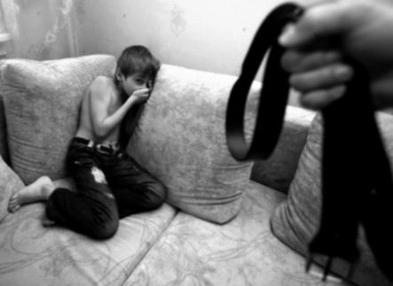
Физическое насилие — преднамеренное нанесение ребёнку роди­телями либо лицами их замещающими, либо лицами, ответственны­ми за их воспитание, физических повреждений, которые могут при­вести к смерти ребёнка или вызывают серьёзные (требующие медицинской помощи) нарушения физического или психического здоровья, или ведут к отставанию в развитии.
Возможные призна­ки физического насилия:
— множественные повреждения, имеющие специфический харак­тер (отпечатки пальцев, ремня, сигаретный ожог, кровоизлияния в глазное яблоко, участки облысения на голове, выбитые или рас­шатанные зубы, разрывы и порезы во рту, на губах, повреждения внутренних органов травматического характера) и различную давность (свежие и заживающие);
— задержка физического развития;
— признаки плохого ухода (гигиеническая запущенность, неопрят­ный внешний вид, сыпь);
— отсутствие сопротивления случившемуся, пассивное реагирова­ние на боль, стремление скрыть причину повреждения и травм;
— боязнь идти домой после школы;
— одиночество, отсутствие друзей;
— болезненное отношение к замечаниям, критике, негативизм, аг­рессивность;
— заискивающее поведение, чрезмерная уступчивость;
— псевдовзрослое поведение;
— лживость, воровство, жестокое обращение с животными;
— склонность к поджогам;
— суицидальные попытки, употребление алкоголя, наркотиков;
— побеги из дома.

Slide 8
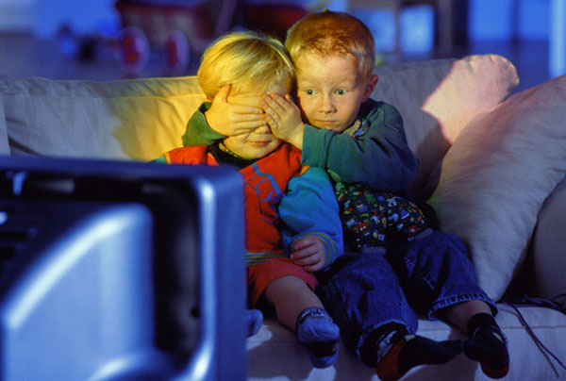
Сексуальное насилие или развращение — осознаваемое или не осо­знаваемое вовлечение ребёнка (с его согласия или без такового) в сексуальные действия со взрослыми с целью получения послед­ними удовлетворения или выгоды.
К сексуальному насилию отно­сятся сексуальные действия между несовершеннолетними подро­стками, если они совершались с применением угрозы или физической силы, а также в том случае, когда разница в возрасте насильника и жертвы составила не менее 3 — 4 лет. Согласие ребён­ка на сексуальный контакт не даёт основания считать его ненасиль­ственным, поскольку ребёнок не обладает полной свободой воли, находясь в зависимом положении от взрослого; не может в полной мере предвидеть для себя все негативные последствия сексуальных действий.
Признаки сексуального насилия:
• жалобы на боли в животе;
• беспричинные нервно-психические расстройства,
депрессии, низ­кая самооценка, суицидальные попытки
или высказывания;
• несвойственное возрасту сексуально окрашенное поведение;
• заболевания, передающиеся половым путём, беременность, по­вторные или хронические инфекции мочевого тракта, вагинальные или анальные кровотечения;
• характерные особенности внешнего вида ребёнка (повреждение груди или рёбер и т.д.)

Slide 9
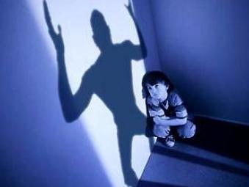
Психическое (эмоциональное) насилие — длительное, постоянное или периодическое воздействие, приводящее к формированию у ре­бёнка патологических черт характера или нарушающее развитие его личности.
К этой форме насилия относятся:
• открытое неприятие и критика ребёнка, проявляющаяся в словес­ной форме без физического насилия;
• преднамеренная физическая или социальная изоляция ребёнка;
• предъявление к ребёнку чрезмерных требований, не соответст­вующих его возрасту и возможностям;
• ложь и невыполнение обещаний со стороны взрослых;
• нарушение доверия ребёнка;
• однократное грубое психическое воздействие,
вызвавшее у ре­бёнка психическую травму.
Возможные признаки психического насилия:
• задержка физического и умственного развития;
• беспокойство или тревожность, нарушение сна, длительно сохра­няющееся подавленное состояние;
• агрессивность либо чрезмерная уступчивость и заискивающее, угодливое поведение;
• нервные тики, энурез, нарушение аппетита;
• склонность к уединению, неумение контактировать с другими людьми, низкая самооценка.

Slide 10
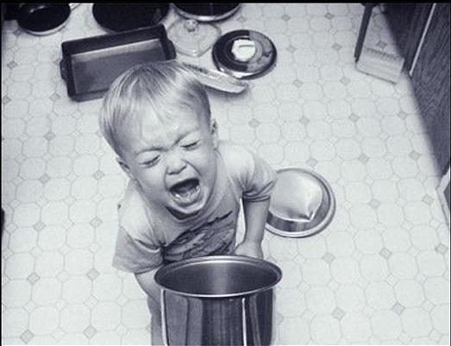
Пренебрежение основными нуждами ребёнка (моральная жесто­кость) — отсутствие со стороны родителей или лиц их заменяющих, элементарной заботы о ребёнке, в результате чего нарушается его эмоциональное состояние или появляется угроза для здоровья или развития.
Недостаток в удовлетворении основных потребностей ре­бёнка включает: отсутствие адекватного возрасту и потребностям ребёнка жилья, образования, питания, одежды, медицинской помо­щи (включая отказ от лечения ребёнка); отсутствие должного вни­мания или заботы, в результате чего ребёнок подвергается риску стать жертвой несчастного случая, может быть вовлечён в употреб­ление алкоголя, наркотиков, совершение преступления и т.п.
Признаки пренебрежения основными нуждами ребёнка:
— низкий рост или отставание в физическом развитии;
— санитарно-гигиеническая запущенность, педикулёз;
— постоянный голод и (или) жажда, кража пищи;
— подавленное настроение, апатичность, пассивность,
низкая са­мооценка;
— агрессивность, импульсивность;
— трудности обучения, низкая школьная успеваемость, дефицит знаний;
— отклоняющееся от нормы (делинквентное) или антиобществен­ное поведение, вплоть до вандализма;
— повторяющиеся случаи травматизма или отравлений.
При оценке каждого конкретного случая следует иметь в виду весь
комплекс проявлений, не ограничиваться выделением 2 — 3 призна­ков, учитывая, что чаще всего встречается сочетание нескольких форм насилия.

Slide 11
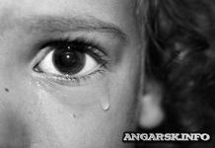
Определить жестокое обращение с ребёнком можно также по по­ведению родителей (или лиц их заменяющих), родственников.
А именно:
— противоречивые, путаные объяснения причин травм у ребёнка или отказ дать объяснения по этому поводу;
— позднее обращение за медицинской помощью, иногда инициа­тива обращения за помощью исходит от постороннего лица;
— признаки психических расстройств или патологических черт ха­рактера (агрессивность, возбуждённость, неадекватность и др.);
— неадекватная реакция на тяжесть повреждений в сторону их пре­увеличения или преуменьшения.
Как правило, у родителей, проявляющих жестокость по отношению к своим детям, были проблемы с собственными родителями. Вос­принимая с детства искажённые семейные нормы и ценности как норму, во взрослой жизни они повторяют снова и снова ту же пато­логическую систему взаимоотношений.

Slide 12
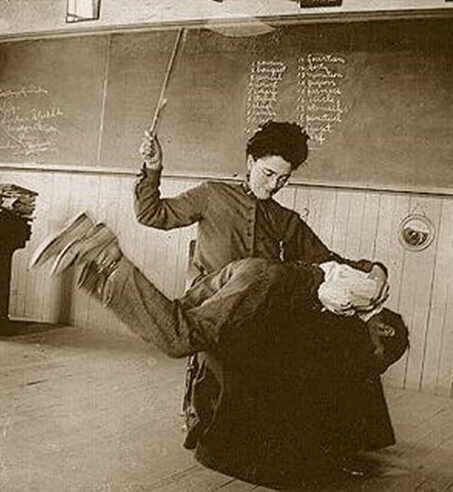
Насилие в образовательной среде
Школьное насилие – это вид насилия, при котором имеет место применение силы между детьми или учителями по отношению к ученикам или (что встречается крайне редко) учениками по отношению к учителю.
Школьное насилие подразделяется на эмоциональное и физическое.
Эмоциональное насилие вызывает у жертвы эмоциональное напряжение, унижает его и снижает его самооценку.
Виды эмоционального насилия:
• насмешки, присвоение кличек, бесконечные замечания, необъективные оценки, высмеивание, унижение в присутствии других детей и пр.;
• отторжение, изоляция, отказ от общения с жертвой (с ребёнком отказываются играть, заниматься, не хотят с ним сидеть за одной партой, не приглашают на дни рождения и т. д.).
Под физическим насилием подразумевают применение физической силы по отношению к ученику, соученику, в результате чего возможно нанесение физической травмы.
К физическому насилию относятся избиение, нанесение удара, шлепки, подзатыльники, порча и отнятие вещей и др. Обычно физическое и эмоциональное насилие сопутствуют друг другу. Насмешки и издевательства могут продолжаться длительное время, вызывая у жертвы травмирующие переживания.

Slide 13
В условиях школы прямыми признаками психического насилия над учащимися считаются:
- угрозы в адрес обучающегося;
- преднамеренная изоляция обучающегося;
- предъявление к обучающемуся чрезмерных требований, не соответствующих возрасту;
- оскорбление и унижение достоинства;
- систематическая необоснованная критика ребёнка, выводящая его из душевного равновесия;
постоянная негативная характеристика обучающегося;
демонстративно негативное отношение к обучающемуся.
Наиболее часто жертвами школьного насилия становятся дети, имеющие:
– физические недостатки – носящие очки, со сниженным слухом или с двигательными нарушениями (например, при ДЦП), то есть те, кто не может защитить себя;
– особенности поведения – замкнутые дети или дети с импульсивным поведением;
– особенности внешности – рыжие волосы веснушки, оттопыренные уши, кривые ноги, особая форма готовы, вес тела (полнота или худоба) и т. д.;
– неразвитые социальные навыки;
– страх перед школой;
– отсутствие опыта жизни в коллективе (домашние дети);
– болезни – эпилепсию, тики и гиперкинезы, заикание, энурез (недержание мочи), энкопрез (недержание кала), нарушения речи – дислалия (косноязычие), дисграфия (нарушение письменной речи), дислексия (нарушение чтения), дискалькулия (нарушение способности к счёту) и т. д.;
– низкий интеллект и трудности в обучении.

Slide 14
Большая склонность к насилию обнаруживается у детей, которые происходят из следующих семей.
Неполные семьи. Ребёнок, воспитывающийся родителем-одиночкой, больше склонен к применению эмоционального насилия по отношению к сверстникам.
Семьи, в которых у матери отмечается негативное отношение к жизни. Матери, не доверяющие миру ребёнка и школе, обычно не желают сотрудничать со школой. В связи с этим проявление насилия у ребёнка матерью не осуждается и не корректируется. В таких случаях матери склонны оправдывать насилие как естественную реакцию на общение с «врагами».
Властные и авторитарные семьи. Воспитание в условиях доминирующей гиперпротекции характеризуется безусловным подчинением воле родителей, поэтому дети в таких семьях зачастую задавлены, а школа служит каналом, куда они выплёскивают внутренне подавляемые гнев и страх.
Семьи, которые отличаются конфликтными семейными отношениями. В семьях, где взрослые часто ссорятся и ругаются, агрессивно самоутверждаясь в присутствии ребёнка, работает так называемая «модель обучения». Дети усваивают и в дальнейшем применяют её в повседневной жизни как способ справляться с ситуацией. Дети из семей, в которых практикуется насилие, оценивают насильственные ситуации иначе, чем прочие дети. Например, ребёнок, привыкший к насильственной коммуникации – приказному, рявкающему и повышенному тону, – оценивает его как нормальный.
Семьи с генетической предрасположенностью к насилию. У детей разная генетическая основа толерантности (переносимости) стресса. У детей с низкой толерантностью к стрессу обнаруживается большая предрасположенность к насильственным действиям.
Кроме того, низкая успеваемость также является фактором риска проявлений насилия. Неуспевающие девочки имеют больший риск проявления агрессии по отношению к сверстникам, чем мальчики с плохой успеваемостью. Для мальчиков важнее успех в спорте, внешкольных мероприятиях, походах и др. видах деятельности.

Slide 15
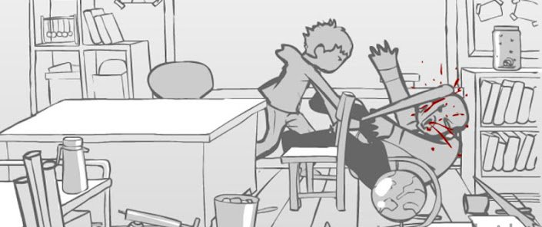
Насилие со стороны учеников по отношению к учителю
Со стороны учеников насилие по отношению к учителю может вы­ражаться в прерывании учебного занятия вопросами не по сущест­ву, давлении на преподавателя, апелляции к вышестоящим инстан­циям, шуме, болтовне на занятии, панибратстве с преподавателем, опозданий на учебное занятие, сопровождающимся для пущего эффекта громкими извинениями, грубости, указании преподавателю на низкий уровень его знаний, «торговле» из-за оценки.
Современные школь­ники часто психологически доводят педагогов до эмоциональных срывов, а затем, записав всю «сцену» на камеру мобильника, пере­сылают видео друзьям. Нередко школьники выкладывают в Интер­нете обработанные в программе «Фотошоп» фотографии учителей для всеобщего осмеяния.
«Главная причина детской агрессии по отношению к учителям кроется в человеческих и профессиональных качествах самих педагогов.
Учитель обязан знать детскую психологию и предупреждать всевозможные конфликты.

Slide 16
Типы агрессивно-насильственных взаимоотношений
Хэйзинг (от англ. hazing - издевательство) - ритуальные издевательства, при которой школьники проходят через череду разнообразных испытаний и унижений (передвижение вприсядку, стояние под холодным дождём без одежды, употребление большого количества воды и пр.) с целью доказать своё право на принадлежность к той или иной группе. Присутствует только в ситуации наличия некой закрытой группы, в которую нельзя войти по доброй воле.
Мобинг (от англ. mob - грубить, хамить, нападать стаей) – подавление коллективом одиночек, «белых ворон», недоброжелательные или агрессивные действия со стороны группы, направленные на одного из членов коллектива, которые производятся систематически в течение длительного времени, так называемый целевой психотеррор. При мобинге цель – устранить человека из группы, тот кто силен и воспринимается как опасный и угрожающий, как возможный конкурент.
Дедовщина - издевательства, практикуемые старшими по отношению к младшим в так называемых группах «принудительного членства» (группы из которых нельзя выйти по собственной воле). По типу дедовщины могут развиваться издевательства в коллективе класса во взаимоотношениях микрогрупп либо отношения «родитель-ребёнок» в семье.
Буллинг – длительное, умышленное физическая или психическая травля со стороны одного по отношению к другому, не способному защитить себя в данной ситуации.
Харассмент (harassment - Домогательство) — причиняющее неудобство или вред поведение, нарушающее неприкосновенность частной жизни лица. Такое поведение может заключаться в прямых или косвенных словесных оскорблениях или угрозах, недоброжелательных замечаниях, грубых шутках или инсинуациях, нежелательных письмах или звонках, показе оскорбительных или унизительных фотографий, запугивании, похотливых жестах, ненужных прикосновениях, похлопываниях, поцелуях, щипках, ударах, физическом нападении или в других подобных действиях.

Slide 17
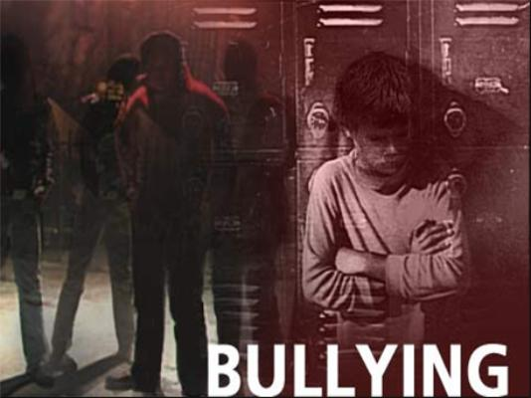
Школьный буллинг – длительный процесс сознательного жёсткого отношения, физического и (или) психического, со стороны одного или группы детей к другому ребёнку (другим детям).
Формы школьного буллинга
Ученик (Агрессор) –
Ученик (Жертва)
Взрослый (Агрессор) –
Ученик (Жертва)
Ученик (Агрессор) –
Взрослый (Жертва)

Slide 18
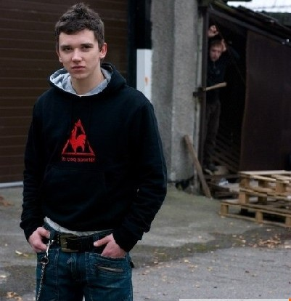
Типичные черты учащихся, склонных становиться булли (агрессор)
- испытывают сильную потребность господствовать и подчинять себе других учеников, добиваясь таким путём своих целей;
- импульсивны и легко приходят в ярость;
- часто вызывающе и агрессивно ведут себя по отношению к взрослым, включая родителей и учителей;
- не испытывают сочувствия к
своим жертвам;
- если это мальчики, они обычно
физически сильнее других
мальчиков;
- дети, воспитывающиеся в семьях с авторитарным, жестким воспитанием – будучи запуганными и забитыми дома, они пытаются выплеснуть подавленные гнев и страх на более слабых сверстников;
- дети, воспитывающиеся в семьях с низким уровнем эмоционального тепла и поддержки (например, сироты в опекунских семьях и т.п.).

Slide 19
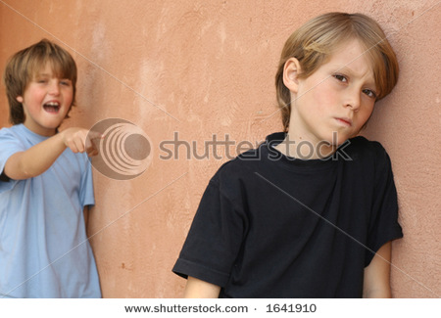
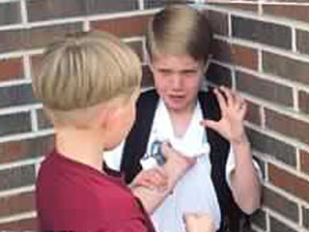
Поведение агрессора определяется по следующим показателям:
Физическая агрессия.
Словесный буллинг.
Запугивание.
Изоляция.
Вымогательство.
Повреждение имущества.
Поведение жертвы определяется по следующим показателям:
его школьные принадлежности (учебники, тетради, личные вещи) часто бывают разбросаны по классу или спрятаны;
на уроках ведёт себя скрытно, боязливо, когда отвечает, в классе начинают распространяться шум, помехи, комментарии;
во время перемены, в столовой, держится в стороне от других школьников, скрывается, убегает от сверстников и старших школьников, старается находиться недалеко от учителей, взрослых;
его оскорбляют, дразнят, дают обидные прозвища;
на других детей он реагирует глупой улыбкой,
старается отшутиться, убежать, плачет;
хорошо ладит с учителями и плохо со сверстниками;
опаздывает к началу занятий или поздно покидает школу;
во время групповых игр, занятий, его игнорируют
или выбирают последним.

Slide 20
Технология реагирования на выявленные или установленные факты буллинга.
При установлении факта либо подозрение на существование ситуации буллирования педагог сообщает о сложившейся ситуации представителю администрации.
Администрация, совместно с социально-психологической службой школы принимает решение о неотложности реагирования на выявленный факт агрессии.
Непосредственная работа с жертвами и преследователями.

Slide 21
Алгоритм сбора информации по факту жестоких взаимоотношений (буллинг-структура)
Сбор проводится по следующим направлениям:
— от самого пострадавшего;
— от возможных участников издевательств над жертвой и свидетелей.
В результате проведенного анализа необходимо прояснить следующее:
— реальность самого буллинга;
— условия осуществления (место, время);
— его длительность;
— основные проявления буллинга;
— его характер (физический, психологический, смешанный);
— интенсивность издевательств;
— их цель;
— число участников;
— их роли:
1. агрессор – человек, который преследует и запугивает жертву.
2. жертва – человек, который подвергается агрессии.
3. защитник – человек, находящийся на стороне жертвы и пытающийся оградить её от агрессии.
4. сторонник - человек, находящийся на стороне агрессора, непосредственно не участвующий в издевательствах, но и не препятствующий им.
5. наблюдатель – человек, знающий о деталях агрессивного взаимодействия, издевательств и пр., но соблюдающий нейтралитет в нем.
— мотивацию каждого из них;
— при каких условиях издевательства не осуществляются;
— события, совпадающие с буллингом по времени, поскольку некоторые из них могут быть его предпосылками или следствиями;
— концепция ситуации, имеющаяся у каждого из участников травли, насилия и пр.;
— динамику всего происходящего.

Slide 22
Если ребёнок подтвердил Вам в разговоре, что он жертва буллинга.
Скажите ребёнку:
Я тебе верю (это поможет ребёнку понять, что Вы в состоянии помочь ему с его проблемой).
Мне жаль, что с тобой это случилось (это поможет ребёнку понять, что Вы пытаетесь понять его чувства).
Это не твоя вина. (дайте понять ребёнку, что он не одинок в подобной ситуации: многие его сверстники сталкиваются с разными вариантами запугивания или агрессии в тот или иной момент взросления).
Хорошо, что ты мне об этом сказал (это поможет ребёнку понять, что он правильно сделал, обратившись за помощью и поддержкой).
Я люблю тебя и постараюсь сделать так, чтобы тебе больше не угрожала опасность (это поможет ребёнку с надеждой посмотреть в будущее и ощутить защиту).

Slide 23
Работа социального педагога по профилактике фактов жестокого обращения:
Выявление учащихся группы риска:
- Изучение личных дел учащихся;
- Составление социальной карты ученика, класса;
- Определение детей «группы риска».
Изучение психолого-педагогической особенности детей:
- Наблюдение в урочной и внеурочной деятельности через посещение уроков, кружковых занятий;
- Педагогическая характеристика обучающихся.
Проведение анкетирования учащихся класса с целью сбора информации о имеющихся случаях жестокого обращения с детьми в семьях.
Оказание консультационной помощи ребёнку в семье:
- Индивидуально-консультативная помощь родителям;
- Организация и проведение классных и тематических родительских собраний.
Обращение к специалистам службы ППМС сопровождения, социальным партнёрам.
Взаимодействие с администрацией школы.

Slide 24
1 ситуация.
Ученики 6-го класса вышли на урок физкультуры. Только Нина, осталась одна в классе, у неё была справка. Чтобы зря не проводить время, она решила рисовать и достала из сумки альбом. Карандаша и ластика у неё не оказалось. Нина решила взять из сумки лучшей подруги Иры карандаш и ластик. Она начала рисовать. После урока физкультуры прибежала Ира. Увидев, что у Нины её карандаш и ластик, она сильно рассердилась, быстро отобрала свой карандаш и ластик, разорвала на куски рисунок Нины, бросила на пол и с гневом закричала, что она воровка, что у неё нет денег даже на покупку карандаша. Ира заявила, что она больше с ней не будет дружить и скажет всем девочкам, чтобы не дружили с “воровкой”. А мальчишкам класса скажет, чтобы они обзывали её “воровкой”. Нина не ожидала от лучшей подруги такой поступок. Она закрыла лицо руками и тихо заплакала от обиды.

Slide 25
2 ситуация.
В восьмой класс пришёл новый ученик, и весь класс заинтересовался им. Прошло 2 недели. Новенький, его звали Гошей, шёл после уроков домой. По дороге его остановили мальчишки и потребовали деньги. Гоша ответил, что у него нет денег. Мальчишки, услышав ответ, ударили его в затылок, повалили на снег и оторвали ремешок от школьного рюкзака. Они угрожали ему что, если завтра он не отдаст деньги, то побьют его и придумают ему прозвище.

Slide 26
3 ситуация.
Оля сегодня получила пятёрку по математике. Она с приподнятым настроением побежала домой, чтобы обрадовать отца и мать. Дома, как всегда, её ждали пьяные родители. На неё никто не обратил внимания. Когда Оля подошла к столу, чтобы пообедать, оказалось, что от обеда ничего не осталось, и ждала её только очередная тяжёлая работа в хлеву. Отец, по привычке, накричал на неё и приказал, чтобы она выгоняла коров на водопой. От обиды Оля заплакала и сказала: “Почему сами сидите, выпиваете, а меня заставляете работать”. На что отец ещё больше рассердился, стал дёргать девочку за волосы, ругаться бранными словами. А мать, вместо того, чтобы заступиться за дочку, стала запугивать тем, что ей больше не будут покупать одежду и давать карманные деньги.

Slide 27
Вопросы к ситуациям:
1. Кто является жертвой насилия, а кто – свидетелем?
2. Какие виды насилия произошли?
3. Какие виды и этапы насилия были реализованы?
4. Каким может быть исход ситуации?
5. Какой исход для девочки?
6. Что делать в данной ситуации?
7. К кому обратиться за помощью?
8. Можно было предотвратить насилие?
9. Как девочке избежать насилия?

